Slide 1
CHÀO MỪNG CÁC EM ĐẾN VỚI BÀI HỌC NÀY HÔM NAY

Slide 2
ĐẠO ĐỨC LỚP 3 BÀI 2: TỰ HÀO TỔ QUỐC VIỆT NAM

Slide 3
KHỞI ĐỘNG
Lắng nghe bài hát “ Việt Nam ơi” ( sáng tác : Bùi Quang Minh )
Bài hát thể hiện điều gì ?
Chia sẻ cảm xúc của em khi nghe bài hát?

Slide 4
KHÁM PHÁ
1.Tìm hiểu vẻ đẹp đất nước, con người Việt Nam
Vẻ đẹp đất nước Việt Nam
Quan sát hình ảnh trong sgk trang 9-10
? Em có cảm nhận gì về những hình ảnh trên
? Hãy kể thêm những vẻ đẹp khác của đất nước Việt Nam và chia sẻ cảm xúc của em trước những vẻ đẹp đó

Slide 5
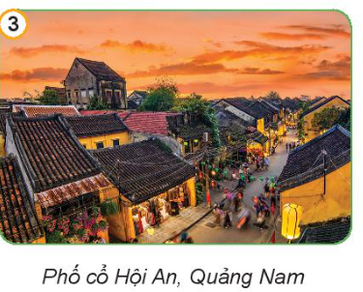

Slide 6
- Những hình ảnh trên thể hiện vẻ đẹp thiên nhiên và truyền thống văn hóa của Việt Nam. Những vẻ đẹp đó khiến ta thêm yêu mến tự hào về quê hương đất nước Việt Nam.
Một số vẻ đẹp của đất nước như Sapa ( Lào Cai ), Chùa Một Cột ( Hà Nội)….

Slide 7
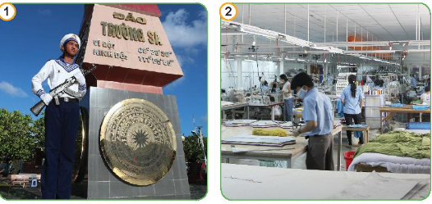
Vẻ đẹp con người Việt Nam
Em có cảm nhận gì về những vẻ đẹp trên ? Hãy chia sẻ thêm về những vẻ đẹp khác của con người Việt Nam ?

Slide 8
Những hình ảnh trên nói về vẻ đẹp của con người Việt Nam :
-Tình yêu nước chống giặc ngoại xâm, bảo vệ tổ quốc ( tranh 1 ) Truyền thống lao động cần cù, sáng tạo ( tranh 2) Lòng nhân ái ( tranh 3) Truyền thống hiếu học, tôn sư trọng đạo( tranh 4)
-Chúng ta luôn yêu mến và tự hào khi là con người Việt Nam
- Những vẻ đẹp khác của con người Việt Nam như lá lành đùm lá rách, tấm long của mạnh thường quân trong đợt lũ vừa qua, giúp đỡ các bạn khác học tập, …

Slide 9
Tìm hiểu sự phát triển của quê hương, đất nước
Nêu cảm nhận của em về sự phát triển của đất nước ta qua những bức ảnh trên ? Chia sẻ them về sự phát triển của quê hương , đất nước mà em biết?

Slide 10
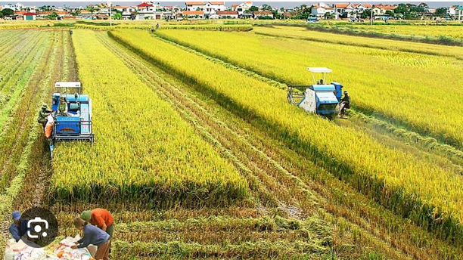
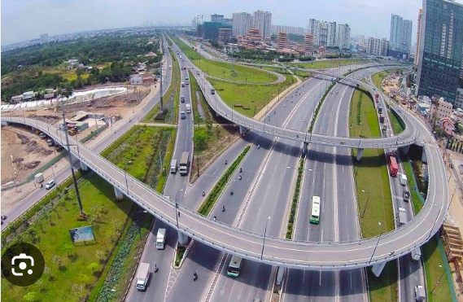
- Từ khi đổi mới đất nước ta đã phát triển mạnh mẽ : đèn điện được thắp sang thay đèn dầu , nhà tranh thay bằng nhà cao tầng, các bè đò được thay thế bằng các cây cầu to đẹp chắc chắn,…đời sống vật chất của người dân ngày càng no đủ, đời sống tinh thần ngày càng phong phú - Ngoài sự phát triển trên còn có các bác nông dân làm nông dần được thay thế bằng máy móc, có các con đường cao tốc, thư viết tay được thay thế bằng tin nhắn điện tử…

Slide 11
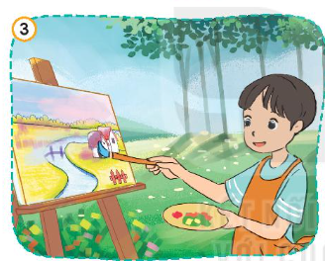
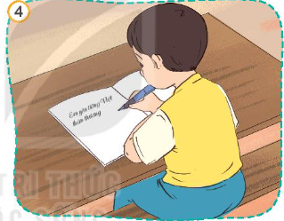
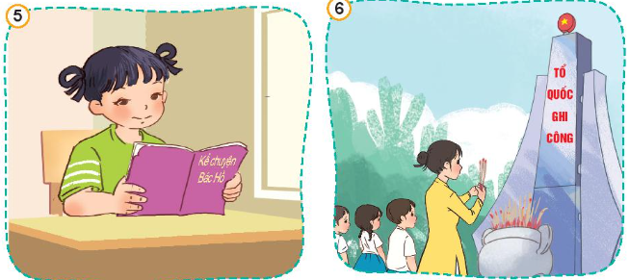
3. Tìm hiểu những việc cần làm để thể hiện tình yêu Tổ quốc.

Slide 12
- Việc làm của các bạn nhỏ trong tranh thể hiện điều gì ? - Kể thêm việc làm thể hiện tình yêu Tổ quốc ?

Slide 13
Chúng ta cần thể hiện tình yêu Tổ Quốc bằng những hành động thiết thực phù hợp như : yêu quý, bảo vệ thiên nhiên , trân trọng và tự hào về truyền thống lịch sử văn hóa của đất nước,....

